Slide 1
Plataforma Web de Comercio y Difusión para Ferroeléctricos PYP

Slide 2
Ferroeléctricos PYP
Plataforma web para generar más visibilidad e implementación de un entorno funcional que facilite la promoción y venta de productos en línea.

Slide 3

Objetivo general
Desarrollar una plataforma web para FERROELÉCTRICOS PYP que permita la visualización de un catálogo digital de lámparas con sus características principales, la gestión de inventario para uso exclusivo del administrador y la implementación de un entorno funcional que facilite la promoción y venta de productos en línea.

Slide 4

Objetivos específicos
Crear un catálogo digital que muestre las lámparas con imágenes, descripciones, precios y características técnicas.
Implementar un módulo de administración que permita gestionar el inventario de manera privada y segura.
Diseñar una interfaz clara, responsiva y fácil de usar para garantizar una buena experiencia de navegación.
Incorporar funciones de búsqueda y filtrado para optimizar la visualización de productos.

Slide 5

Justificación
La digitalización de los negocios se ha convertido en un factor esencial para garantizar la competitividad en el mercado actual. FERROELÉCTRICOS PYP, al no contar con una plataforma web propia, limita su alcance comercial y depende principalmente de la atención presencial en su establecimiento físico, reduciendo así sus oportunidades de expansión y visibilidad en el entorno digital.
El desarrollo de una plataforma web permitirá mostrar de manera organizada y accesible el catálogo de lámparas disponibles, detallando las características de cada producto, lo cual mejorará la experiencia de los clientes al momento de conocer la oferta de la tienda. Además, la implementación de un módulo de inventario exclusivo para el administrador facilitará la gestión interna de los productos, optimizando el control de existencias y la toma de decisiones.La digitalización de los negocios se ha convertido en un factor esencial para garantizar la competitividad en el mercado actual. FERROELÉCTRICOS PYP, al no contar con una plataforma web propia, limita su alcance comercial y depende principalmente de la atención presencial en su establecimiento físico, reduciendo así sus oportunidades de expansión y visibilidad en el entorno digital.

Slide 6

Planteamiento del problema
La digitalización de los negocios se ha convertido en un factor esencial para garantizar la competitividad en el mercado actual. FERROELÉCTRICOS PYP, al no contar con una plataforma web propia, limita su alcance comercial y depende principalmente de la atención presencial en su establecimiento físico, reduciendo así sus oportunidades de expansión y visibilidad en el entorno digital.
El desarrollo de una plataforma web permitirá mostrar de manera organizada y accesible el catálogo de lámparas disponibles, detallando las características de cada producto, lo cual mejorará la experiencia de los clientes al momento de conocer la oferta de la tienda. Además, la implementación de un módulo de inventario exclusivo para el administrador facilitará la gestión interna de los productos, optimizando el control de existencias y la toma de decisiones.

Slide 7

Alcance
El presente proyecto tendrá como alcance el desarrollo de una plataforma web para FERROELÉCTRICOS PYP, orientada tanto a la exhibición digital de su catálogo de lámparas como a la venta en línea de los productos. La plataforma permitirá a los clientes visualizar el catálogo con sus características principales, añadir productos al carrito de compras y realizar pedidos de manera fácil y segura.
El presente proyecto tendrá como alcance el desarrollo de una plataforma web para FERROELÉCTRICOS PYP, orientada tanto a la exhibición digital de su catálogo de lámparas como a la venta en línea de los productos. La plataforma permitirá a los clientes visualizar el catálogo con sus características principales, añadir productos al carrito de compras y realizar pedidos de manera fácil y segura.

Slide 8

Antecedentes
A nivel global y nacional, las empresas del sector eléctrico y de iluminación han comenzado a migrar sus operaciones hacia plataformas digitales, ofreciendo catálogos en línea, carritos de compra y métodos de pago electrónicos. Esta tendencia responde al cambio en los hábitos de consumo, donde los clientes buscan comodidad, rapidez y acceso a la información de los productos desde cualquier lugar.
En este contexto, se hace evidente la necesidad de que FERROELÉCTRICOS PYP adopte un modelo digital que le permita fortalecer su competitividad, diversificar sus canales de venta y posicionarse en el comercio electrónico. El desarrollo de una plataforma web transaccional se convierte entonces en un paso estratégico para la modernización y expansión de la empresa.

Slide 9
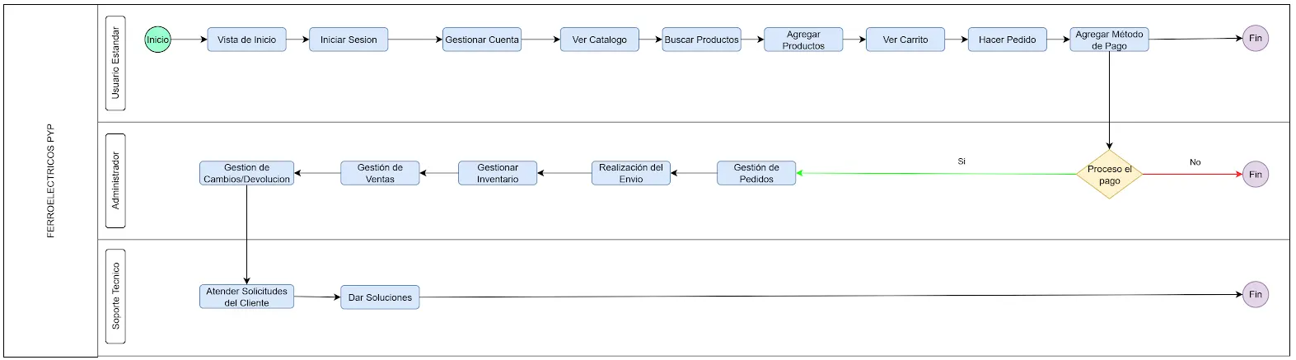
BPMN

Slide 10
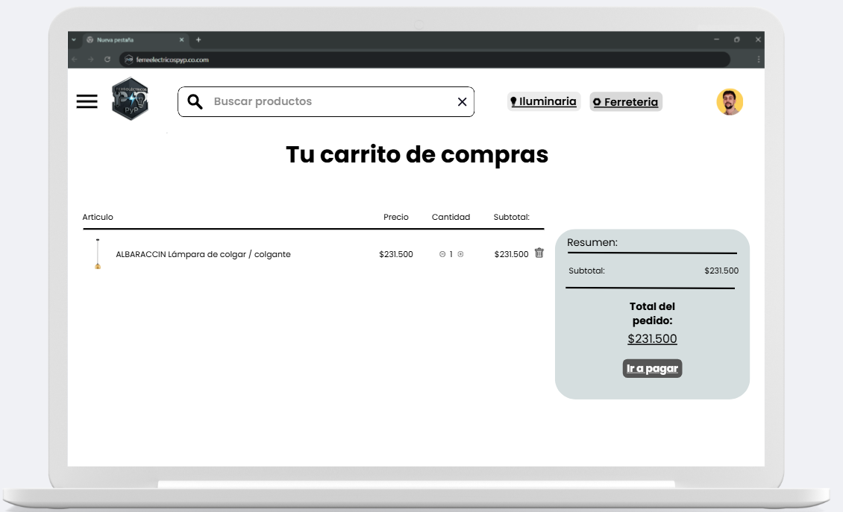
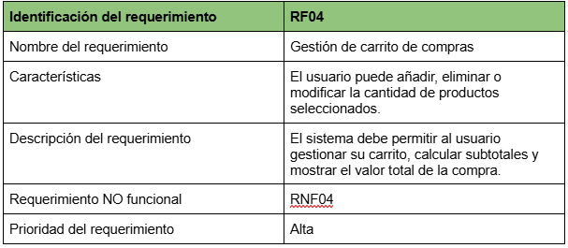
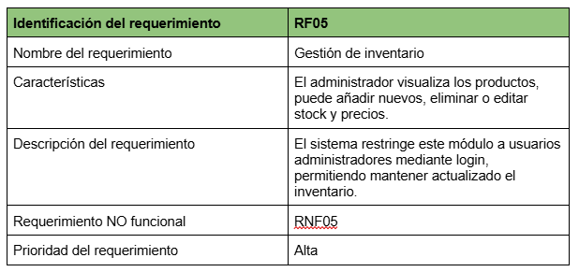
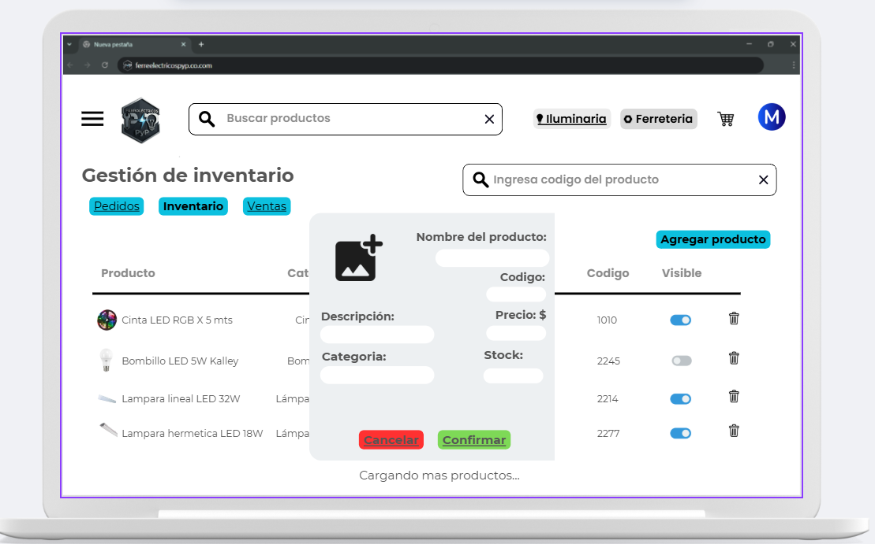
Mockups / Requerimiento Funcional

Slide 11
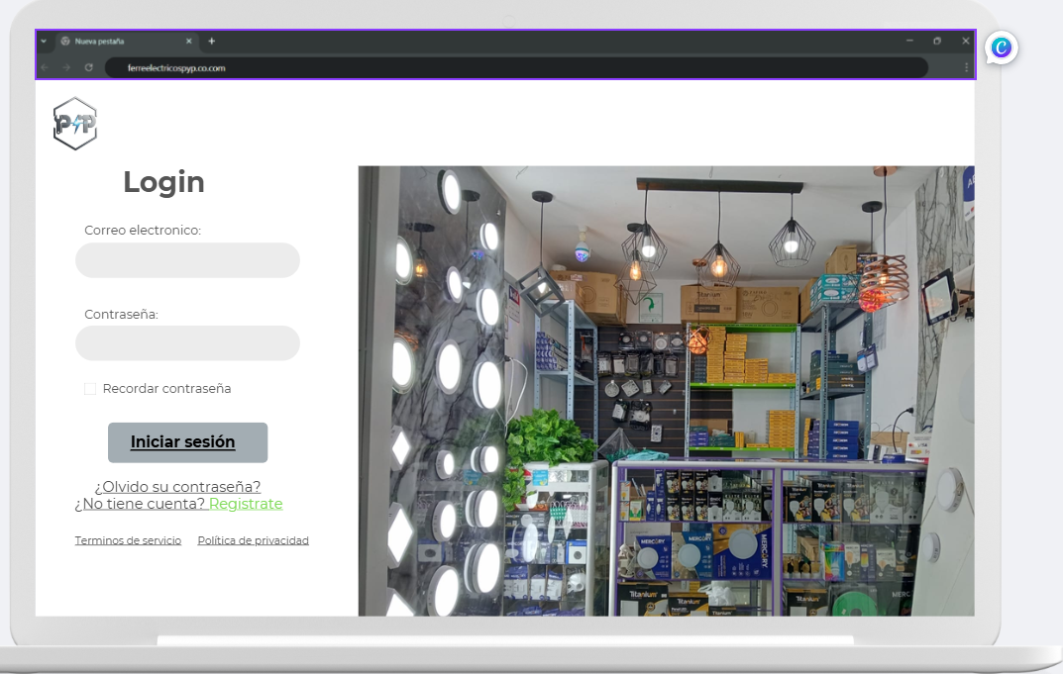
Enlace mockups
links de mockups:
https://www.canva.com/design/DAG16TFEdgM/1TnduVWxZKphuEnut-WSqQ/edit?utm_content=DAG16TFEdgM&utm_campaign=designshare&utm_medium=link2&utm_source=sharebutton

Slide 12
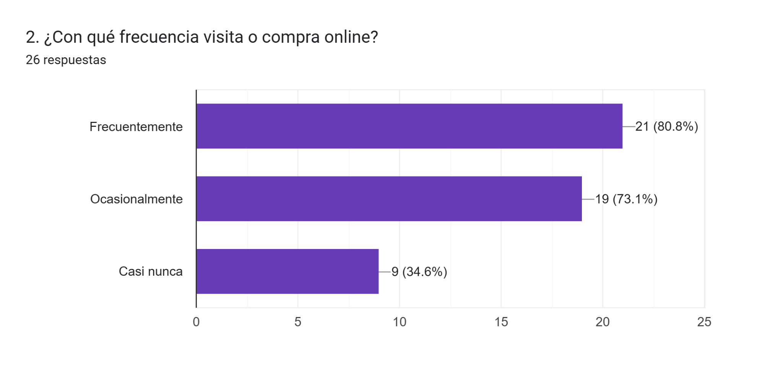
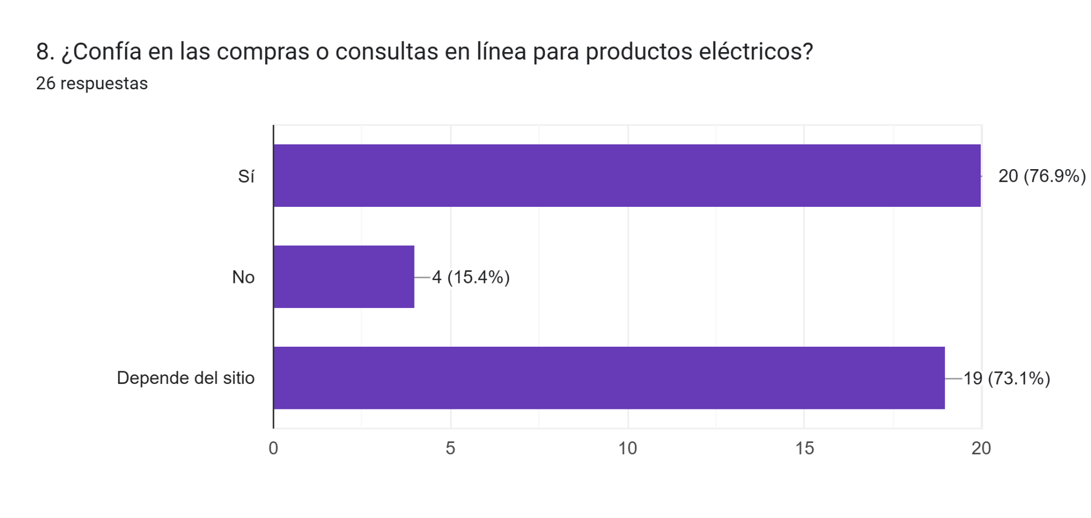
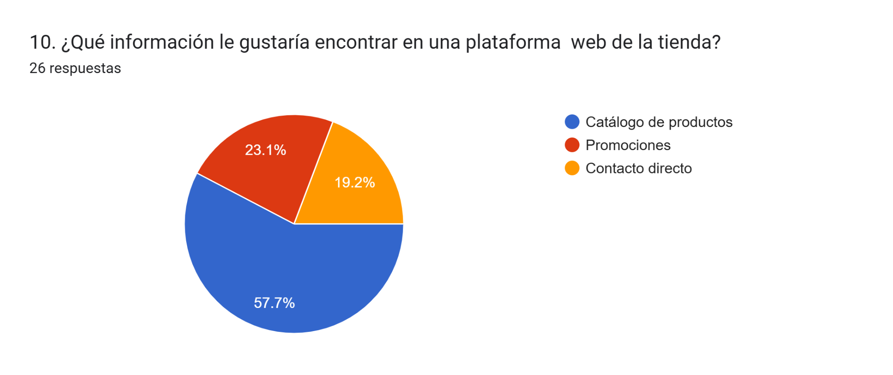
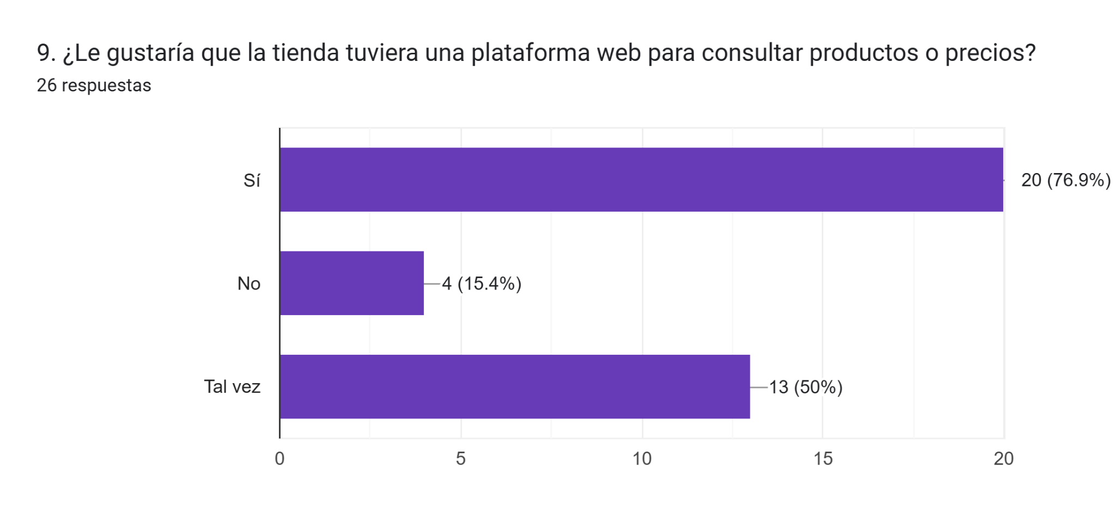
Recolección de información

Slide 13


